Slide 1
Уроки энергосбережения в старшей группе №6
МАДОУ ЦРР №7 г.о.г. Бор
Выполнила воспитатель: Куртина Н.П.
2022г

Slide 2
В нашем детском саду прошла серия мероприятий по энергосбережению. С ребятами старшей группы №6 проводились беседы на темы: «Что такое энергия?» «Почему нужно беречь энергию?» «Что нужно сделать, чтобы сберечь свет и тепло в доме?». Из этих бесед дети много получили познавательной информации. Большой интерес у ребят вызвала презентация на тему: «Сказка бабушки Евлампии» (история возникновения электрической лампочки). Для закрепления изученного материала использовались игровые минутки: «Угадай электрический прибор», «Отгадай электрический прибор по звуку». Родителям были предложены для ознакомления памятки: «Ты и я -экономная семья!» «Берегите воду!» «Уходя, гасите свет!», и др

Slide 3
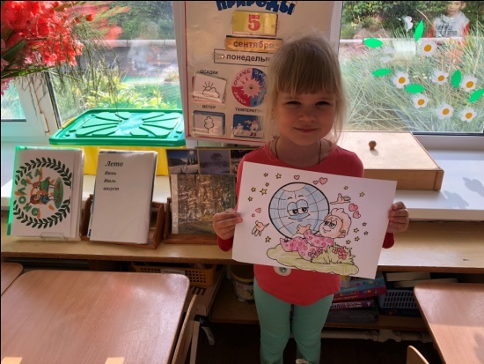
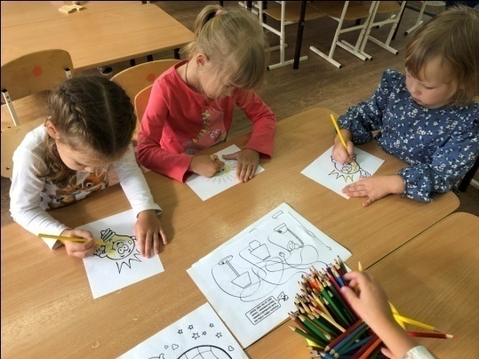
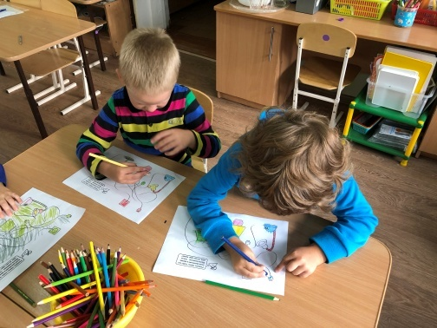
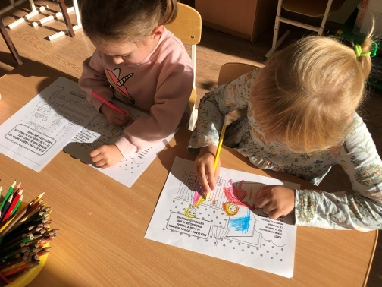
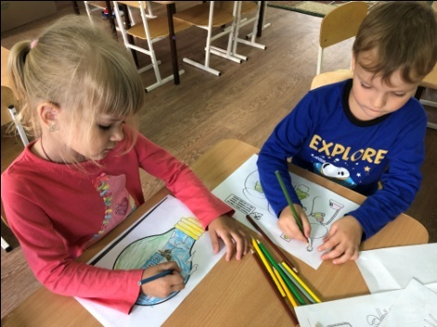
Цель мероприятий: Формирование энергосберегающего поведения.

Slide 4
